Slide 1
计算机网络综合实验
授课教师：陈洑
qq： 756234843@qq.com
课程群一：947752381
课程群二：1006431276
国家级计算机实验教学示范中心和国家级信息与网络安全虚拟仿真实验教学中心

Slide 2

课程目的：
加深学生对计算机网络基本原理的理解，培养理论联系实际的能力，进一步培养学生进行网络设计、实现和测试的工程实践能力。培养学生大胆质疑、勇于探索、认真求学、严谨踏实的实验态度。
课程简介：
前导课程：
计算机组成原理，程序设计，数据结构
基本原理：
计算机网络和协议模型
基本手段：
软件操作和编程

Slide 3
课程目标：
-掌握计算机网络基本概念与数据通信相关概念
-掌握网络体系架构，组网技术，互联网与网络安全技术
-具备较强的工程化能力和解决较复杂问题的能力
-拥有较强的网络分析、架构与综合应用素质水平
知识目标：
能理解并独立实现TCP/IP协议族协议关键部分
掌握协议族相关理论知识点
能力目标：
能具备较强的网络工程化能力，具备对网络的
分析、 解读，应用开发的能力
素质目标：
培养软硬件一体架构的综合素质

Slide 4
课程设置
实验1：原理验证型-交换机接口配置与Vlan的划分（4学时）
网络规划的配置方法与Vlan的作用，配置方法，Access端口与Trunk端口的配置，Vlan数据帧格式及Vlan标记
实验2：原理验证+编程型-数据链路层协议实验（4学时）
网络协议栈的分层结构与协议栈的数据结构定义；以太网的数据包捕获机制，数链层数据帧格式及发送和接收处理过程；ARP协议的工作原理与ARP表、MAC表、路由表的概念及实现
实验3：原理验证型-网络拓扑综合规划（4学时）
通过静态、动态路由与路由算法协议的设置，理解并掌握网络规划的原则与方法

Slide 5
实验4：原理验证+编程型-网络层协议实验（4学时）
网络层的作用和工作机制，路由转发的作用、原理和典型算法，路由选择的原则。理解数据转发的过程
实验5：原理验证+编程型-传输控制层协议实验（4学时）
TCP、UDP工作方式与数据包格式；掌握TCP校验和的计算方法；掌握TCP协议握手协议机制、数据传输与重发机制

Slide 6
成绩构成 平时成绩(项目演示，60%) 期末成绩(实验报告，40%)
考核方式
实验报告提交要求
1)提交方式:机房实验平台
2）提交资料:
演示视频(实验2、4、5）（10min之内，提交百度云等云盘链接)
5份实验报告(根据实验模板撰写，合并成1份)
实验报告提交截止日期: 18周周五 下午4点
答辩时间:17周周五 上午10点(具体地点另行通知）

Slide 7
第一讲 交换机接口配置与Vlan的划分

Slide 8
教学软件：Packet Tracer软件
教学内容：
1、熟悉软件功能，通过界面掌握交换机配置原理
2、讲解命令行方式及对响应信息的正确解读
3、按实验要求构造网络
4、采用具体组网案例分析传统局域网组网技术的缺陷
教学方法：
1、Vlan的实现原理，讲解Vlan划分（配置）的基本方法和种类
2、静态划分、动态划分。通过具体示例讲解Access链路和端口、Trunk链路和端口的基本概念，以及在Vlan中标记ID的使用
3、讲解Vlan间路由
4、三层交换机的原理和实现Vlan间路由的具体方法

Slide 9
一、交换机的相关知识与配置
1、工作基础：MAC地址
1）基于MAC地址表的寻址
2）基于MAC地址表的数据转发
3）过滤数据
4）安全机制
工作原理：
交换机是一种网络设备，用于连接多个设备，如计算机、打印机和服务器，以形成一个局域网（LAN）。它通过检查数据包的目的地址，并将它们转发到正确的目的地，来控制网络中的数据流。交换机工作在数据链路层（OSI模型的第二层），因此它能够识别MAC地址，并基于这些地址进行数据包的转发。

Slide 10


1、交换机的分类
1）按照工作层次分类
二层交换机：数据链路层，主要功能是基于MAC地址进行数据包的转发
三层交换机：除了具备二层交换机的功能外，还具备路由功能
2）按照交换方式分类
存储转发交换
直通交换
片段自由交换

Slide 11
3.按照带宽和端口速度分类：
快速以太网交换机：提供10/100 Mbps的端口速度
千兆以太网交换机：提供1000 Mbps的端口速度
10千兆以太网交换机：提供10 Gbps的端口速度
4.按照管理类型分类：
管理型交换机：提供网络管理功能，如SNMP、RMON等
非管理型交换机：没有网络管理功能，通常用于小型网

Slide 12
2、交换机的应用
1.局域网（LAN）构建
2.网络分段
3.带宽扩展
4.网络安全
5.网络冗余和备份

Slide 13
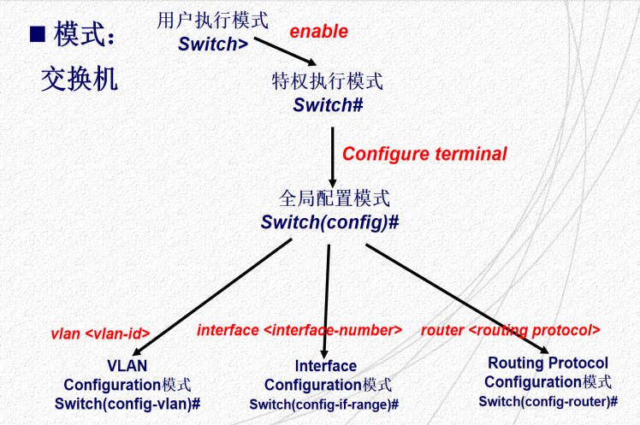
3、交换机的配置
用户执行模式
命令提示符为 >
特权执行模式
命令提示符为 #
该模式下可以对交换机/路由器的配置文件进行管理，查看设备的配置信息，进行网络的测试和调试等

Slide 14
二、Vlan的相关知识
VLAN（Virtual Local Area Network）即虚拟局域网
关键概念
作用
划分方法
工作原理
实现 VLAN 路由的基本方法（难点）

Slide 15
关键概念：
* Vlan概要，端口的分类方法与如何构建安全的企业内部网
通过Vlan来屏蔽广播风暴的原理
* 命令行配置界面，以及用户模式、特权模式、全局配置模式、端口模式等不同操作模式的区别，学习和使用命令行界面的联机帮助、命令缩写等基本操作技巧
* 各类基本配置指令，重点掌握信息查阅指令show，以及对指令响应信息的正确解读
* 虚拟局域网（Vlan）在组网中的作用和实现原理
* 在交换机上配置基于端口的静态Vlan配置方法
* 实现不同Vlan间通信的原理和配置方法

Slide 16
2、Vlan的作用
广播控制
01
Vlan
提高网络安全性
02
03
增强网络灵活性和可管理性

Slide 17
3、Vlan的划分方法
静态划分
划分类别
01
优点：配置相对简单直接，网络管理较容易，安全性较高
缺点：灵活性差，管理效率低，移动受限
适用场景：企业内部，数据中心，网络设备数量相对较少的环境
动态划分
02
优点：灵活性高，便于集中管理，移动性强
缺点：配置复杂，管理维护成本高，对服务器依赖强
适用场景：无线网络（校园网），移动办公，户外，网络规模大但MAC地址相对稳定的场所

Slide 18
划分方式
基于端口
基于MAC地址
基于IP地址（三层）
规划 VLAN
进入配置视图
创建 VLAN
配置端口模式及加入 VLAN
配置 trunk 端口
创建 VLAN
配置端口的 PVID 和允许通过的 VLAN
关联 MAC 地址与 VLAN
使能基于 MAC 地址划分 VLAN 功能
创建 VLAN
关联 IP 子网和 VLAN
配置端口加入 VLAN
配置 VLAN 划分方式的优先级
使能基于 IP 地址划分 VLAN

Slide 19

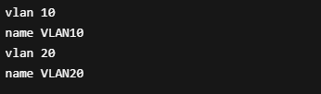





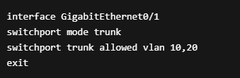
1) 基于端口划分Vlan
1、进入特权模式与全局模式；
2、创建Vlan；
3、配置端口，并将端口号加入Vlan；
基于端口划分Vlan
4、配置 trunk 端口（如果有交换机之间的连接端口需要配置为 trunk 模式）

Slide 20
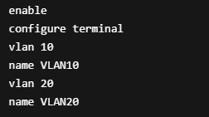
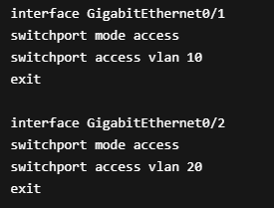
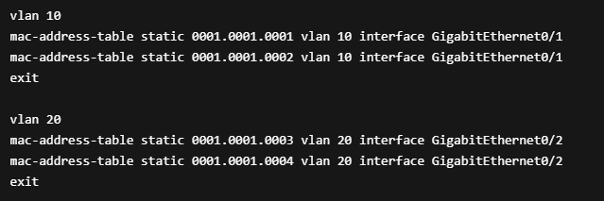
2)基于MAC地址划分Vlan
1、创建Vlan；
2、配置端口，并将端口号加入Vlan；
基于MAC地址划分Vlan
3、关联 MAC 地址与 VLAN

Slide 21
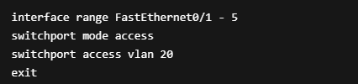

说明：
01
多个端口加入同一Vlan
02
查看Vlan配置

Slide 22
4、VLAN 的工作原理
VLAN 标记协议：802.1Q，又称为dot1q
数据帧标记
基于Vlan 标记转发
广播域隔离
成员资格
确定
通信控制
当数据帧进入交换机端口时，交换机根据端口的配置情况来决定是否对数据帧添加 Vlan 标记。
交换机在转发数据帧时，会根据数据帧中的 Vlan 标记来决定将数据帧从哪些端口转发出去。只有当目的端口的 Vlan 标记与数据帧中的 Vlan 标记相匹配，或者目的端口被配置为允许接收该 Vlan 的数据帧时，数据帧才会被转发到该端口
通过划分 Vlan，广播帧只会在所属的 Vlan 内传播，不会跨越到其他 Vlan，从而有效地限制了广播范围，提高了网络的整体性能和安全性
Vlan 成员资格的确定有多种方式，常见的有基于端口划分、基于 MAC 地址划分、基于 IP 地址划分等
同一Vlan内的设备可以直接进行二层通信，就好像它们连接在同一个物理局域网中一样。而不同Vlan之间的设备默认情况下不能直接通信，需要通过三层设备（如路由器或三层交换机）进行路由转发才能实现通信

Slide 23
5、实现 VLAN 路由的基本方法
1）通过路由器的多个物理接口实现
原理：
为每个 Vlan 分配一个路由器的物理接口，将交换机上用于和路由器互联的每个端口设为访问链接，然后分别用网线与路由器上的独立端口互联，使不同 Vlan 的流量通过各自对应的路由器接口进行路由转发
配置步骤：
交换机配置：创建 Vlan，并将相应端口划分到对应的 Vlan中，端口模式配置为访问模式
路由器配置：在路由器的每个物理接口上配置与对应Vlan 同一网段的 IP 地址，作为该 Vlan的网关
优缺点：优点是配置相对简单直接，不同Vlan 间的通信较为独立，便于管理和故障排查；缺点是扩展性差，每增加一个新的Vlan，都需要消耗路由器的一个物理端口和交换机上的一个访问链接，且需重新布设网线，成本较高

Slide 24
2）通过单臂路由实现
原理：
在交换机和路由器之间仅使用一条物理链路连接，将交换机上连接路由器的端口配置成 Trunk 类型的端口，允许相关 Vlan的帧通过，在路由器上创建子接口，逻辑上把连接路由器的物理链路分成多条，每个子接口代表一条归属于某个 Vlan 的逻辑链路，通过 802.1Q 封装来剥掉和添加 Vlan Tag，从而实现 Vlan 间互通
配置步骤 ：
交换机配置：创建 Vlan，并将端口划分到相应 Vlan 中，将连接路由器的端口配置为 Trunk 模式，并允许相应 Vlan 的数据通过
路由器配置：
创建子接口，为每个子接口分配与所属 Vlan 同一网段的 IP 地址，并配置 802.1Q 封装，同时使能子接口的 ARP 广播功能
优缺点：
优点是相比使用多个物理接口的方式，大大节省了路由器的端口资源，降低了成本，且扩展性较好，新增 Vlan 时只需在路由器上添加一个子接口即可；缺点是所有 Vlan的流量都通过一条物理链路传输，可能会产生网络瓶颈，且配置相对复杂，对路由器的性能有一定要求

Slide 25
3）通过三层交换机实现
原理：
三层交换机在二层交换机的基础上增加了路由功能，通过配置 VlanIF 接口来实现 Vlan 间路由，每个 Vlan 对应一个 VlanIF 接口，VlanIF 接口的 IP 地址作为该Vlan 内主机的网关地址，交换机根据目的 IP 地址进行路由转发，实现不同 Vlan 间的通信
配置步骤 ：
交换机创建 Vlan，并将端口加入到相应的 Vlan 中，然后创建 VlanIF 接口，并为每个 VlanIF 接口配置 IP 地址
优缺点：
优点是转发效率高，能够有效避免网络瓶颈，且配置相对简单，易于管理和维护；缺点是三层交换机的成本相对较高，但随着技术的发展，其价格也逐渐降低，在中大型网络中得到了广泛应用

Slide 26
实践操作
要求：
1、学生选择交换机进行设备基本配置的实验操作。使用两台交换机实现跨交换机的Vlan设置，验证不同Vlan间的隔离作用
2、通过在三层交换机上配置虚拟路由接口，实现不同Vlan之间的互联互通，验证连通效果
3、用网络模拟器软件搭建模拟仿真平台，观察不同情况下网络中PC的连通情况，给出隔离域，验证结论。

Slide 27
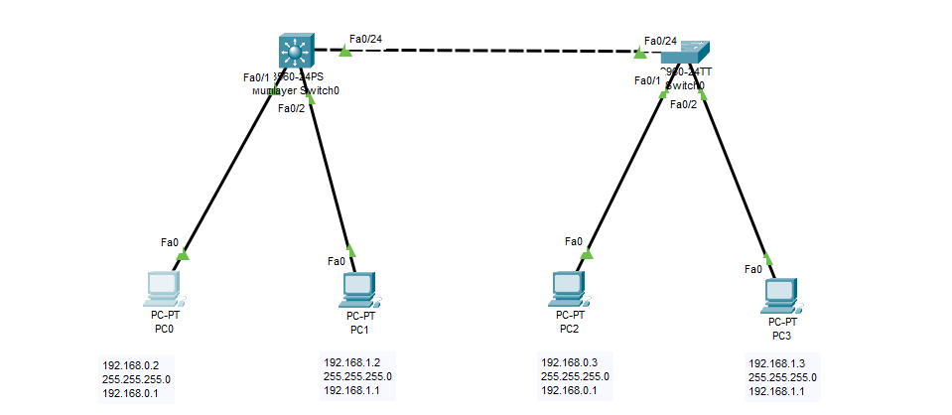
1、分别配置四台主机PC0、PC1、PC2、PC3 IP地址；
2、配置两台网络交换设备三层交换机SW0,二层交换机SW1；
3、设置Vlan10，Vlan20分别将PC0,PC2放于Vlan10，PC1,PC3放于Vlan20下
4、使得PC0,PC2能互相ping通，PC1,PC3也能相互ping通；
对实验结果进行截图并分析：
（1）每个交换机或路由器的配置文件内容，即：
show running-config 的显示结果
（2）各个ping测试的结果截图
思考题：不同Vlan间的通信原理及区别。
课后预习：什么是ARP表及ARP表的内容与MAC表的区别。

